Slide 1
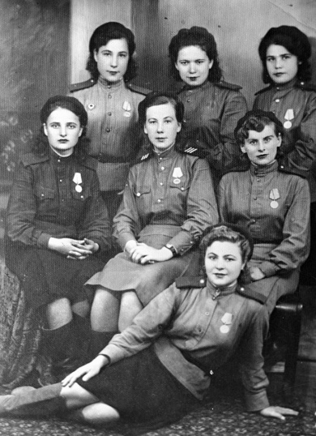
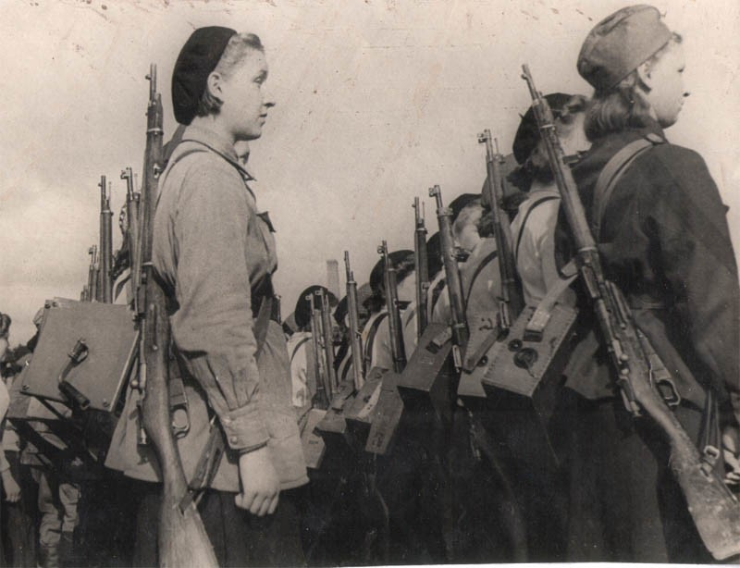
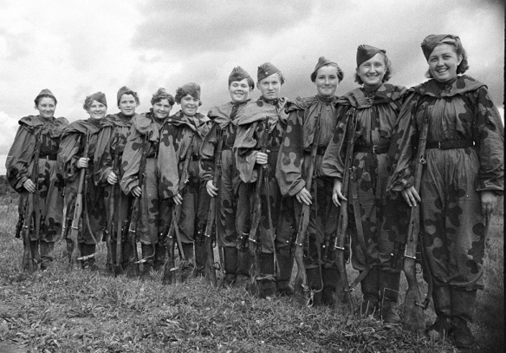
Жанчыны на франтах Вялiкай Айчыннай вайны 1941-1945 гг.

Slide 2
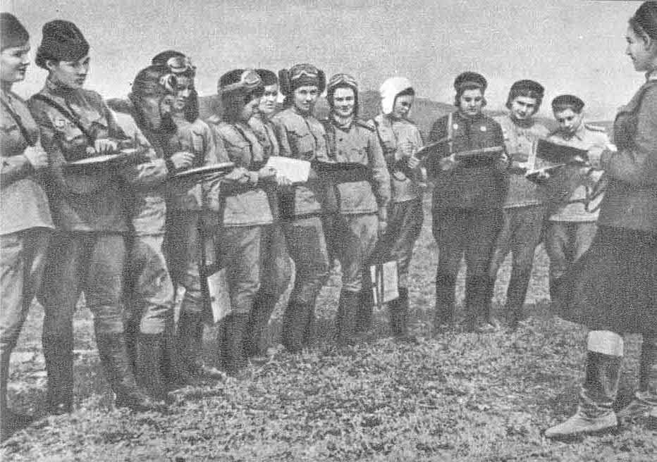
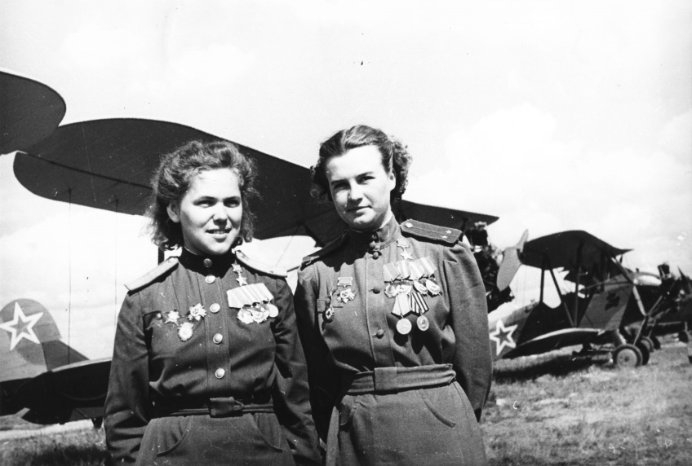
80 тысяч савецкіх афіцераў у час Вялікай Айчыннай вайны былі жанчыны.
Са зброяй у руках змагаліся да 1 мільёна жанчын. Упершыню ў сусветнай гісторыі ва Узброеных Сілах СССР з'явіліся жаночыя ваенныя фарміраванні. У прыватнасці, з жанчын-добраахвотнікаў было сфарміравана 3 авіяцыйныя палкі.

Slide 3
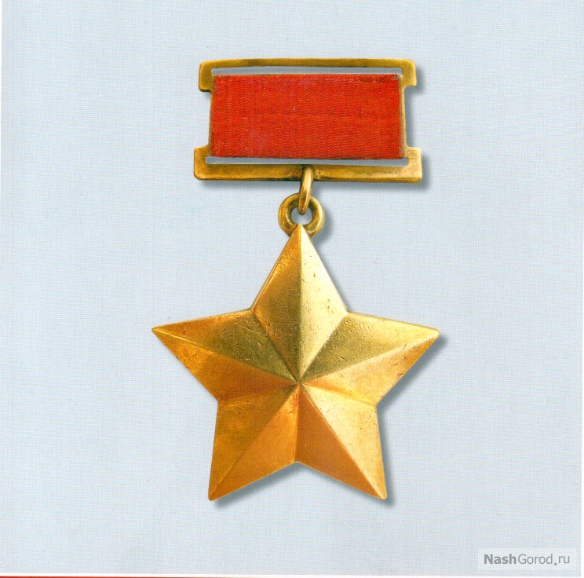
Званне "Герой Савецкага Саюза" пад час Вялікай Айчыннай вайны атрымалі 87 жанчын.

Slide 4
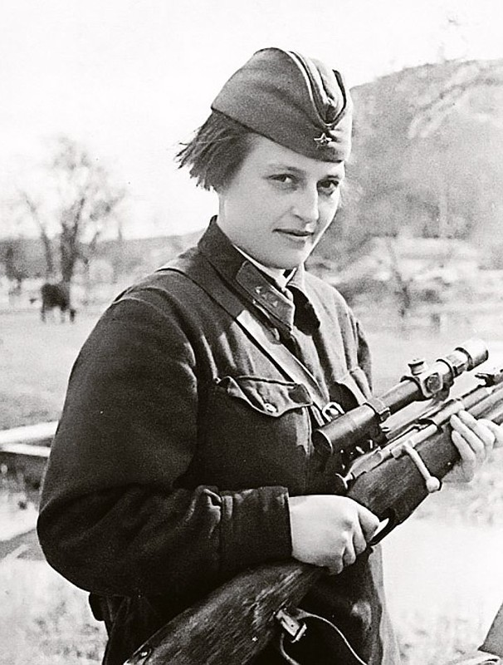
Людміла Міхайлаўна Паўлічэнка
(12 ліпеня 1916 - 27 кастрычніка 1974) -
Герой Савецкага Саюза, снайпер.
Самая дзейсная жанчына-снайпер Вялікай Айчыннай Вайны - Людміла Паўлічэнка - была добра вядомая ў Злучаных Штатах Амерыкі і пра яе была нават напісана песня.
Людміла Паўлічэнка добраахвотнікам пайшла на фронт у чэрвені 1941 года і ўдзельнічала ў абарончых баях у Малдавіі, на поўдні Украіны, у абароне Севастопаля і іншых аперацыях. Ужо да ліпеня 1942 гады Людміла Паўлічэнка знішчыла 309 гітлераўцаў, уключаючы 36 снайпераў, што было вельмі складанай задачай. Таксама яна была цудоўным педагогам і выхавала дзясяткі добрых снайпераў, якія знішчылі не адну сотню

Slide 5
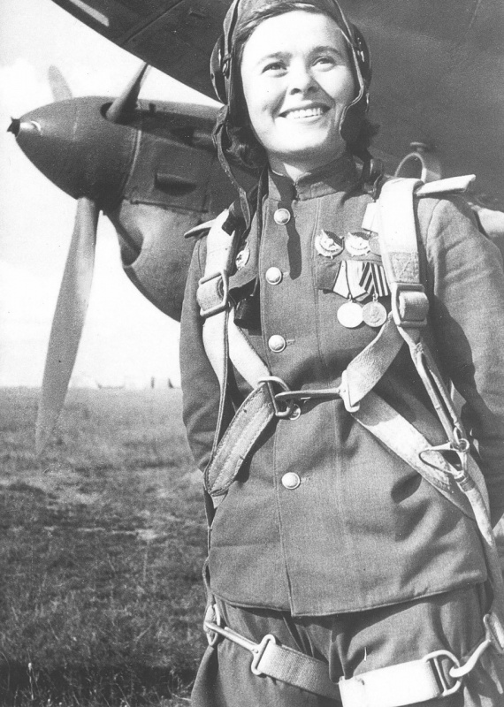
Марыя Іванаўна Доліна
(18 снежня 1922 - 03 сакавіка 2010)
Марыя Доліна выканала 72 баявыя вылеты на пікіруючым бамбавіку Пе-2, скінула на ворага 45 тон бомбаў. У шасці паветраных баях збіла 3 знішчальніки (у групе).
18 жніўня 1945 года за мужнасць і воінскую доблесць, праяўленыя ў баях з ворагам, ёй было прысвоена званне Героя Савецкага Саюза.

Slide 6
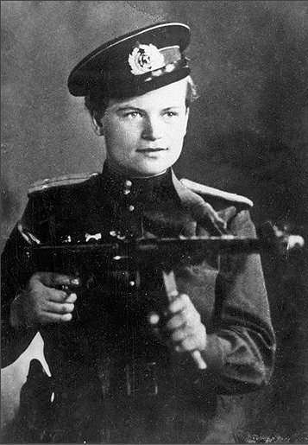
Завалій Еўдакія Мікалаеўна
(28 мая 1924 - 05 чэрвеня 2010)
Адзіная жанчына, камандзір узвода марской пяхоты, у гады Вялікай Айчыннай вайны, гвардыі палкоўнік. Калі адбіралі мужчын на перадавую, яе прынялі за мужчыну.
Тайна раскрылася праз 8 месяцаў, калі ў баі яна была параненая. "Дуськін узвод" наводзіў жах на ворагаў, празвалі камандзіра марпехі "Фрау Чорная Смерць".

Slide 7
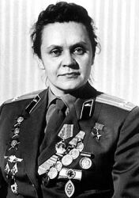
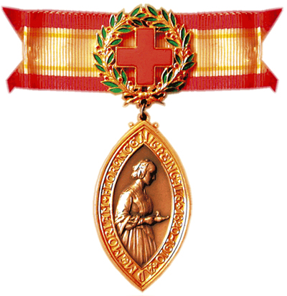
Леўчанка Ірына Мікалаеўна
(15 сакавіка 1924 - 18 студзеня 1973) - Герой Савецкага Саюза
Гвардыі падпалкоўнік, камандзір аддзялення санітарнай дружыны танкавага ўзвода. У абарончых баях за Смаленск вынесла з поля бою 168 воінаў, з іх 13 камандзіраў. У баях за Крым выцягвала параненых з палаючых танкаў. Першая савецкая жанчына, удастоеная медаля «Фларэнс Найтынгейл».

Slide 8
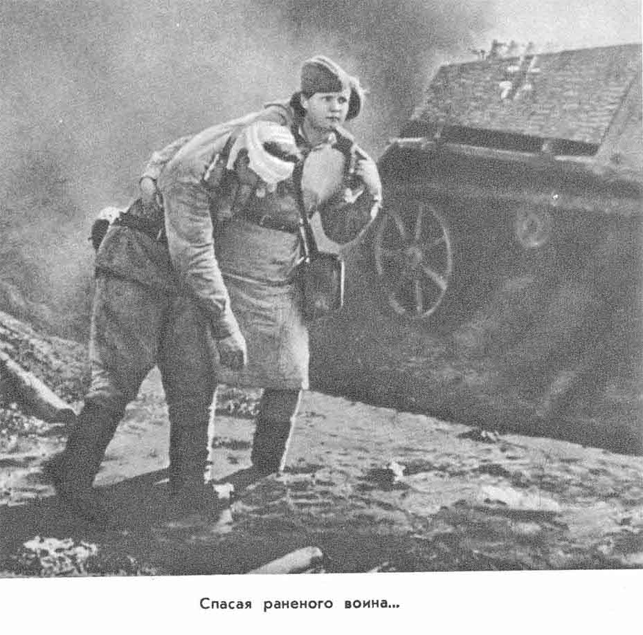
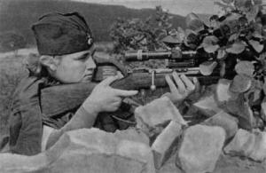
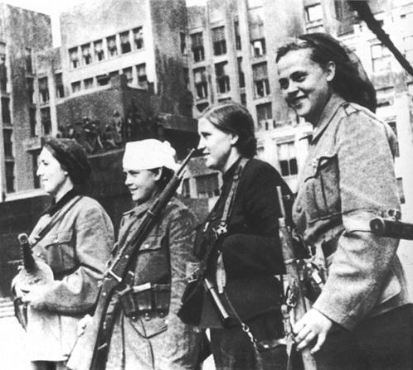
Якімі толькі мянушкамі
He клікалі гэтых салдат
З няпудранымі вяснушкамі,
У шынялях да пят!..
Крочылі полем спаленым,
Шляхамі страшнай вайны,
I плакалі на развалінах,
I мерзлі ў акопах яны...
У лужах сцюдзёных мыліся,
Прычэсваліся пад дажджом,
Па косах сваіх журыліся
Пад гулкі гарматны гром...
Паходамі, зброяй занятыя,
Справай ваеннай пары,
Былі яны проста дзяўчатамі,
Што там ні гавары.
Пужаліся свісту міны,
Чужых незычлівых вачэй,
А гінулі — як мужчыны,
Абняўшы зямлю ямчэй.

Slide 9
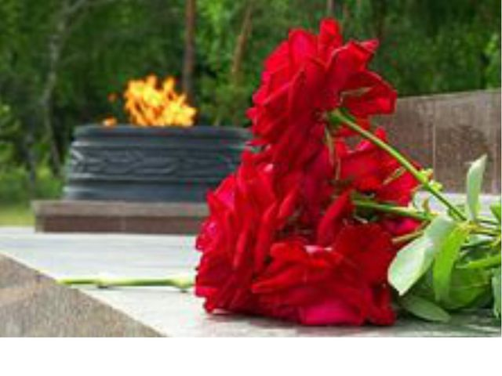
Хвіліна маўчання

